Slide 1
محاضرات في علم النفس العام الفرقة الاولي – علم نفس آداب - بنها محاضرة 7
التعلم
الباب الثالث – الفصل الثاالث

Slide 2
1 ـ نظرية الإشراط الكلاسيكي
تعرف بتسميات أخرى : الإشراط الانعكاسي / التعلم الاستجابي / الإشراط البافلوفي ... نسبة إلى العالم الروسي Ivan PAVLOV الذي بلور أفكارها و مفاهيمها (1927 ) كما ساهم في تطويرها الأمريكي John WATSON من خلال أبحاث على الحيوانات و الأفراد .
( صوت أقدام الحارس← لعاب ⬅ تقديم الطعام مع رنات الجرس ← الجرس ⬅ لعاب )
مؤثر ← استجابة Stimulus → Réponse

Slide 3
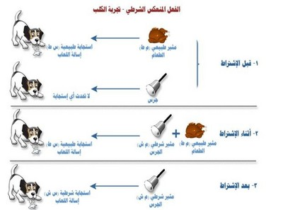
المثير الغير شرطي. الاستجابة الغير شرطية. المثير الشرطي. الاستجابة الشرطية. الكف. التعميم. التمييز.

Slide 4
نماذج مرضية للتعلم الشرطي : المخاوف المرضية
يؤخذ عليها أن مدى تفسيرها للسلوك ضيق جدا .
فهي تعجز عن تفسير العديد من المظاهر
السلوكية كالإجراءات التي تنبع من إرادة الفرد .
- يمكن أن تفسر لنا كيفية تشكل الأفعال الحركية اللاإرادية .

Slide 5
II - نموذج التعلم بالمحاولة و الخطأ–
و تصنف ضمن النظريات السلوكية الترابطية ، و تعرف كذلك : بالتعلم بالاختيار و الربط .
طور أفكارها عالم النفس الأمريكي : إدوارد ثوررنديك Thorndike (1874-1949).
ينطلق هذا النموذج من مبدأ المحاولة و التجربة . أي أن الإرتباطات بين الاستجابات و المثيرات تتشكل اعتمادا على خبرات الفرد و مدي رضاه بنتائج المحاولات السلوكية التي يقوم بها حيال المواقف المثيرة التي يواجهها و يتفاعل معها ، بحيث يتعلم الاستجابة المناسبة من خلال المحاولة و الخطأ.

Slide 6
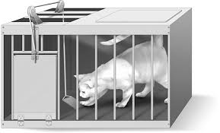

Slide 7
II - نموذج التعلم بالمحاولة و الخطأ
انطلق "تورندايك" من تجارب المتاهات Labyrinthes والأقفاص، خصوصا تجربة القط الجائع في قفص يحتوي على رافعة تمكنه من الخروج لأكل السمك . بعد محاولات عشوائية استطاع القط ( بالمحاولة الخطأ) أن يتخلى عن الاستجابات الخاطئة و يحتفظ فقط بالمناسبة (في الأخير محاولة واحدة فقط ) .
لم يعترض“تورندايك“ على قوانين نظرية الإشراط الكلاسيكي إلا أنه يرى ان تفسير الارتباطات بين المؤثرات والاستجابات وفق هذا المبدأ غير كاف، وصاغ مبادىء تفسير عملية التعلم :

Slide 8
II - نموذج التعلم بالمحاولة و الخطأ
1- تشكيل الارتباطات يتم وفق مبدأ المحاولة و الخطأ
2- قانون الأثر : Loi de l'effet: هو نتائج السلوك أو المحاولة تجاه موقف مثير يواجهه الكائن . و هو تغذية راجعة (Feed Back) لهذه المحاولة . إذا فشلت نتج عنها انزعاج وعدم الرضا و العكس ⬅ الرضا و الارتياح
3 - قانون المران أو التدريب
4 - قانون الاستعداد : يرى Th أن الاستعداد يلعب دورا في حدوث عمليات التعلم ، شرط أن تكون وحدة التوصيل العصبي سليمة و عدم وجود عوائق .
5 - قانون انتشار الأثر : أي على الاستجابات الأخرى التي تقترب منها .

Slide 10
III – نظرية التعلم الاجرائي (أو الراديكالية السلوكية ) (1953)
من منظريها ” بروس SKINEER ” (1904-1990) (Béhavior = السلوك )
- درس سلوك الفئران و الحمام .
- انطلق من تفسيره لعملية التعلم من قانون الأثر في نظرية تورندايك لكنه اعترض على مفهومي الرضا و عدم الرضا . و استعاض عنهما بمفهومي التعزيز و العقاب .
- بالتالي عوض ارتباطات "تورندايك" المحاولة و الخطأ بالاستجابات التعزيزية أو العقابية

Slide 11
III – نظرية التعلم الاجرائي (السلوكية )
التعزيز : يعرف على أنه أي حدث سار يتبع سلوكا ما بحيث يعمل على تقوية احتمال تكراره في مرات لاحقة .
* المعززات الخارجية : - المادية : الألعاب ، الحلوى ، المكافآت النقدية ...
- الاجتماعية : المدح ، الثناء ,
الابتسامة ، التصفيق ...
- الرمزية : القصص ، الصور ، شهادات تقديرية ... ( نقطة حسنة (
* المعززات الداخلية المصدر : حالة الإشباع و الرضا ، و تحقيق المتعة و الارتياح ..

Slide 12
III – نظرية التعلم الاجرائي (السلوكية )
العقاب : إنه إجراء مؤلم أو مثير غير مرغوب فيه يتبع سلوكا ما ، بحيث يعمل على إضعاف احتمالية تكراره لاحقا
* المثيرات العقابية الخارجية : - المادية : الضرب ، السجن , الغرامة ....
- الاجتماعية :التوبيخ ، الاهمال ، الشتم ، العزل ...
- الرمزية : المنع من الاجازة ، الحرمان من اللعب (أو لعبة ) ...
* المثيرات العقابية الداخلية : تتمثل في الشعور بالألم و الندم ووخز الضمير .

Slide 13
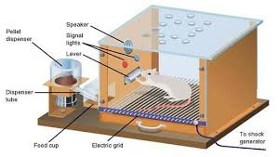

Slide 14
VI – نظرية التعلم الاجتماعي : أو التعلم بالملاحظة و التقليد أو التعلم بالنمذجة
Albert Bandura & Walters (1963)
يؤكدان مبدأ الحتمية التبادلية في عملية التعلم من حيث التفاعل بين ثلاث مكونات رئيسية :
السلوك - المحددات المرتبطة بالشخص - المحددات البيئية

Slide 15
VI – نظرية التعلم الاجتماعي
تنطلق هذه النظرية من افتراض رئيسي مفاده أن الإنسان كائن اجتماعي يعيش ضمن مجموعات من الأفراد يتفاعل معها و يؤثر فيهم ويتأثر بهم ، و بذلك فهو يلاحظ سلوكات و عادات و اتجاهات الآخرين و يعمل على تعلمها من خلال الملاحظة و التقليد . حيث يعتبر الآخرين بمثابة نماذج Modèles يتم الإقتداء بسلوكاتهم .
لكنها لا تتم بشكل أوتوماتيكي بل تتم على نحو انتقائي و تتأثر إلى درجة كبيرة بالعديد من العمليات المعرفية لدى الملاحظ مثل الاستدلال و التوقع و القصد و الإدراك ...

Slide 16
VI – نظرية التعلم الاجتماعي
* نواتج التعلم :
- تعلم أنماط سلوكية جديدة (خصوصا لدى الطفل )
- كف أو تحرير سلوك (ملاحظة سلوك معاقب عليه )
- تسهيل ظهور سلوك ( بعد النسيان )
* عوامل التعلم الاجتماعي :
- الانتباه و الاهتمام Attention / Intérêt
- الاحتفاظ Rétention( التخزين أو التمثيل الرمزي في الذاكرة )
- الإنتاج أو الاستخراج Production
- الدافعية Motivation
يعد التعلم بالملاحظة مصدرا هاما لتعلم السلوك الإبداعي من خلال التعرض لعدد كبير من النماذج .

Slide 17
V ـ نظرية الجشطلت- التعلم بالاستبصار
ظهرت في القرن 20 في ألمانيا على يد WERTHEIMER Max 1880 ) – 1943 ) و ساهم فيها أيضا كل من KOHLER و KOFKA و LEWIN
و هي النظريات المعرفية التي عارضت السلوكية (S→R) و المدرسة البنائية من حيث دعوتهما إلى تحليل الظاهرة النفسية إلى مكوناتها الأولية .

Slide 18
V ـ نظرية الجشطلت :
و الجشطلت كلمة ألمانية تعني الكل أو الشكل أو النمط المنظم الذي يتعالى على مجموع الأجزاء .
فالجشطلت هو بمثابة كل مترابط الأجزاء على نحو منظم و متسق ، و يمتاز هذا الترابط بالديناميكية ، بحيث أن كل جزء فيه له دوره الخاص و مكانته و وظيفته التي يفرضها عليه هذا الكل . فعلى سبيل المثال ترى هذه المدرسة أن العقل ليس مجرد مجموعة العناصر و أن اللحن الموسيقي ليس مجرد مجموعة أصوات تعزفها الآلات المختلفة و إنما هي كليات ذات تنظيم ديناميكي .

Slide 19
VASE DE RUBIN

Slide 21
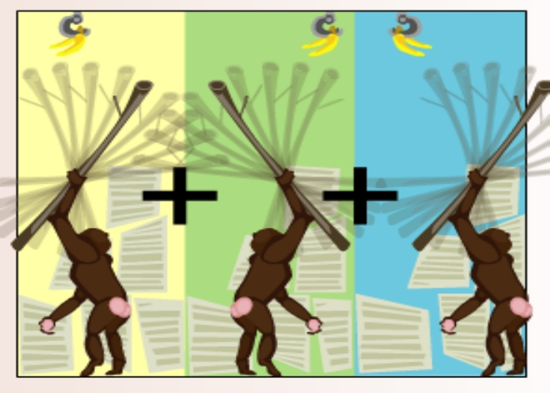
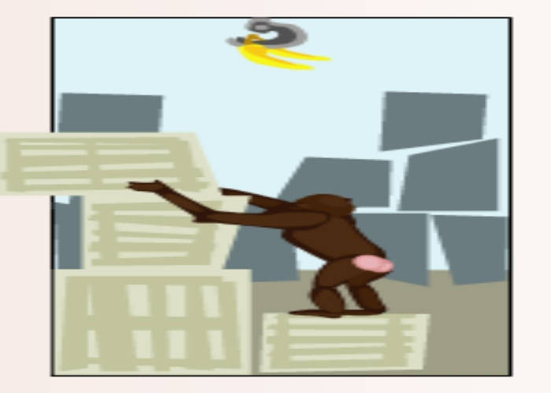
V ـ نظرية الجشطلت :
افتراضات النظرية حول التعلم :
-1يتم التعلم من خلال الاستبصار Insight ( تجربة كوهلر)

Slide 22
V ـ نظرية الجشطلت – التعلم بالاستبصار :
-2 يعتمد التعلم على الإدراك ( Perception ) : إذا كانت العلاقات القائمة بين عناصر الموقف واضحة فإن التعلم يحدث بسرعة .
- 3ينطوي التعلم على إعادة التنظيم: Réorganiation أي تنظيم عناصر الموقف من حالة غير واضحة إلى وضع جديد تكون العلاقات القائمة بين عناصره ذات معنى بالنسبة للفرد .
4- ينطوي التعلم على إدراك البنية الداخلية Structure interne
لمايتم تعلمه.

Slide 23
V ـ نظرية الجشطلت- التعلم بالاستبصار :
- 5 يعنى التعلم بالوسائل و النتائج .
- 6 التعلم القائم على الاستبصار يجنب الوقوع في الخطأ.
7 - الفهم و الاستبصار يسمحان بانتقال أثر التعلم : (إلى مواقف مماثلة )
- 8التعلم بالاستبصار هو مكافأة بحد ذاته للمتعلم ( معززات نتيجة الرضا و الارتياح ) .

Slide 24
VI – نموذج معالجة المعلومات
أهم منظريها (1971) SHIFFREN& ATKINSON
ظهر هذا الاتجاه في أواخر الخمسينات من القرن 20 مستفيدا من التطورات التي حدثت في مجال هندسة الاتصالات و الحاسوب الالكتروني .
فقد عمد أصحاب هذا الاتجاه إلى تفسير ما يحدث داخل نظام معالجة المعلومات لدى الإنسان على نحو مناظر لما يحدث في أجهزة الاتصالات من حيث عمليات تحويل الطاقة المستقبلة من شكل إلى آخر . مثال الهاتف النقال : يتم تحويل الطاقة الصوتية إلى طاقة كهربائية ثم إلى طاقة صوتية .
مثال الحاسوب : ( النظمة الثنائية ( 0-1 ) – octet ...)

Slide 25
VI – نموذج معالجة المعلومات
يتألف نظام معالجة المعلومات لدى الإنسان من ثلاث مكونات أساسية :
* الذاكرة الحسية ( ما تأتي به الحواس ) .
* الذاكرة قصيرة المدى أو الذاكرة العاملة ( الترميز) RAM
* الذاكرة طويلة المدى: كما هو الشأن في الحاسوب ROM

Slide 26
VI – نموذج معالجة المعلومات
العمليات الأساسية لنظام معالجة المعلومات :
-1 الاستقبال Réception : تسلم المنبهات الخارجية بالحواس.
-2الترميز Encodage : هو عملية تكوين آثار ذات مدلول معين للمدخلات الحسية في الذاكرة ، على نحو يساعد في الاحتفاظ بها ويسهل عملية معالجتها لاحقا .
مثلا ، الترميز البصري : يتم تشكيل آثار ذات مدلول معين لخصائص المدخلات كاللون و الشكل و الحجم ...
الترميز السمعي : يتم تشكيل آثار ذات مدلول معين لخصائص الصوت كالإيقاع و الشدة و التردد ...

Slide 27
VI – نموذج معالجة المعلومات
- 3التخزين Stockage : حيث يتم تصنيفها و تنظيمها لتخزن في ذاكرة الأحداث أو الذاكرة الدلالية أو الذاكرة الإجرائية حسب الهدف منها .
- 4الاسترجاع : هو عملية تحديد مواقع المعلومات المراد استدعاؤها و تنظيمها في أداء التذكر .
5- النسيان Oubli : ظاهرة نفسية إنسانية لها محاسنها و مساوئها. (المحاسن: نسيان خبرات مؤلمة ..)
(المساوئ : عدم استدعاء بعض الخبرات المهمة ..)

Slide 28
VII نظرية بياجي في النمو المعرفي :
تعد نظرية بياجي إحدى النظريات المعرفية النمائية ، فهي تفترض أن إدراك الفرد لهذا العالم و أساليب تفكيره حياله تتغير من مرحلة عمرية إلى أخرى .
تأثر بياجي بعدد من العلماء و الفلاسفة ( كانط : نظرية المعرفة = الإبستمولوجيا ) من حيث أن معرفة أي شيء في هذا العالم تتطلب وجود معرفة سابقة تتعلق بالزمان و المكان والعمق . اتفق مع الجشطالتية حول مفهوم كلية الإدراك .
و أصدر عددا كبيرا من المؤلفات حول النمو العقلي بناء على ملاحظاته و دراساته على أطفاله .

